Slide 1
Corsi (prezzi) dei titoli
Corso secco (c.s.): valore capitale del titolo
Corso tel quel (c.t.q.): valore corrente
Corso ex-cedola (c.ex): corso del titolo privo della cedola in corso di maturazione
C.t.q. = c.s. + rateo int. maturato
C.ex = c.s. – rateo int. da maturare = c.t.q. – intera cedola
Premio di negoziazione: ( V.N. – c.s.d’acq.)>0
Scarto di negoziazione. (V.N. – c.s. d’acq.)<0

Slide 2
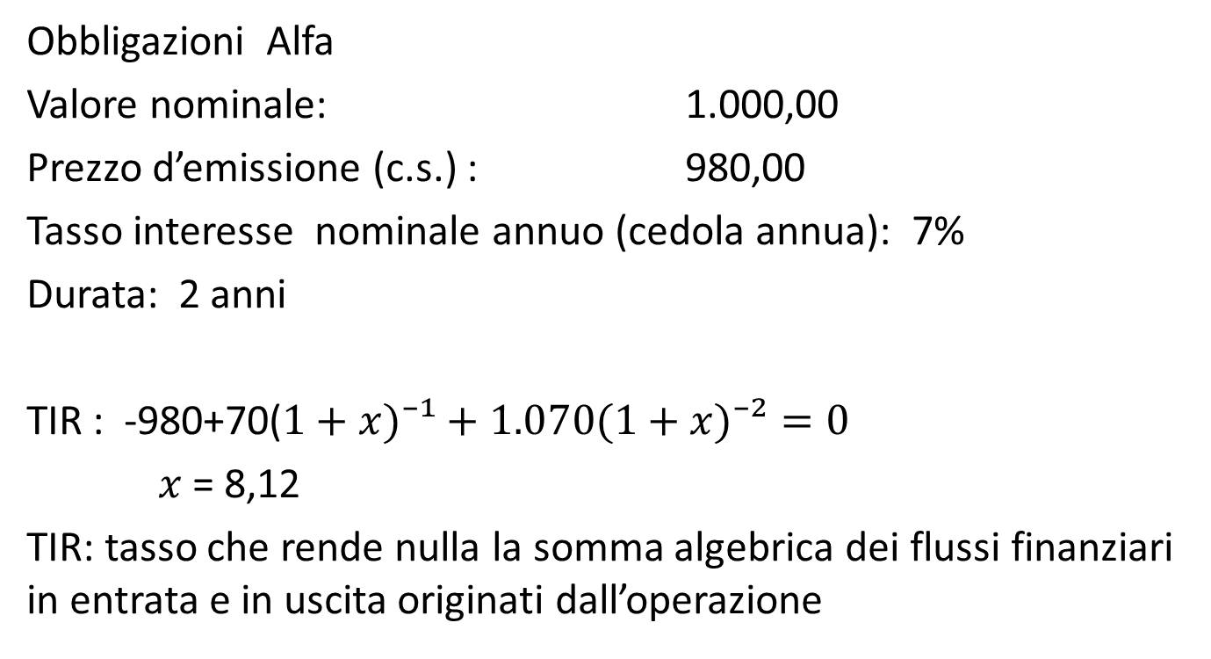
TITOLI : METODO DEL COSTO AMMORTIZZATO
Obbligazioni Alfa
Valore nominale: 1.000,00
Prezzo d’emissione (c.s.) : 980,00
Tasso interesse nominale annuo (cedola annua): 7%
Durata: 2 anni
TIR : -980+70($1+x)⁻¹+1.070(1+x)⁻²=0$
$x$ = 8,12
TIR: tasso che rende nulla la somma algebrica dei flussi finanziari in entrata e in uscita originati dall’operazione

Slide 3
TITOLI : METODO DEL COSTO AMMORTIZZATO
Data | Flussi entrata (+) Uscita (-) | Interesse effettivo | Differenza fra interesse effettivo e cedola | Costo ammortizzato
1/1/X0 | - 980,00 |  |  | 980,00
31/12/X0 | +70,00 | 79,61 | 9,61 | 989,61
31/12/X0 | +1.070,00 | 80,39 | 10,39 | 1.000,00

Slide 4
TITOLI : METODO DEL COSTO AMMORTIZZATO
Data | Flussi monetari | Interesse effettivo | Differenza tra interesse effettivo e cedola | Costo ammortizzato
1/5/X0 | -980,00 |  |  | 980,00
1/5/X1 | +70,00 | 79,61 | 9,61 | 989,61
1/5/X2 | +1.070,00 | 80,39 | 10,39 | 1.000,00

Slide 5
TITOLI : METODO DEL COSTO AMMORTIZZATO
Stato Patrimoniale | 31/12/X0 | 31/12/X1 | 31/12/X2
Titoli immobilizzati | 986,41 | 996,54 | 0
Ratei attivi (su cedole) | 46,67 | 46,67 | 0
Conto economico
Interessi attivi | 53,08 | 80,13 | 26,79

